Slide 1
Вопросы онконастороженности в сестринском процессе
Докладчик:
Старшая медицинская сестра отделения ОВП ГБУЗ СО
Сызранская ЦГРБ
Быкова Оксана Александровна

Slide 2
План:
Онконастороженность и онкоскрининг
Последовательность проведения обследования
Порядок маршрутизации пациентов с онкологическими заболеваниями

Slide 3
Онконастороженность
это готовность обратить внимание на первые признаки болезни и распознать рак на ранней стадии.
Онкоскрининг предполагает обнаружение предраковых и раковых заболеваний на самых ранних стадиях.

Slide 4
Первичная доврачебная медико-санитарная помощь
Оказывается:
фельдшером (акушеркой);
медицинскими работниками со средним медицинским образованием
Включает в себя:
мероприятия по профилактике;
мероприятия по диагностике онкологических заболеваний;
проведение скрининга

Slide 5
Онкоскрининг
это плановые исследования, не связанные с неблагоприятными симптомами и жалобами на плохое самочувствие. Это обследование здоровых людей на предмет выявления опухолевых заболеваний в начальной стадии развития.

Slide 6
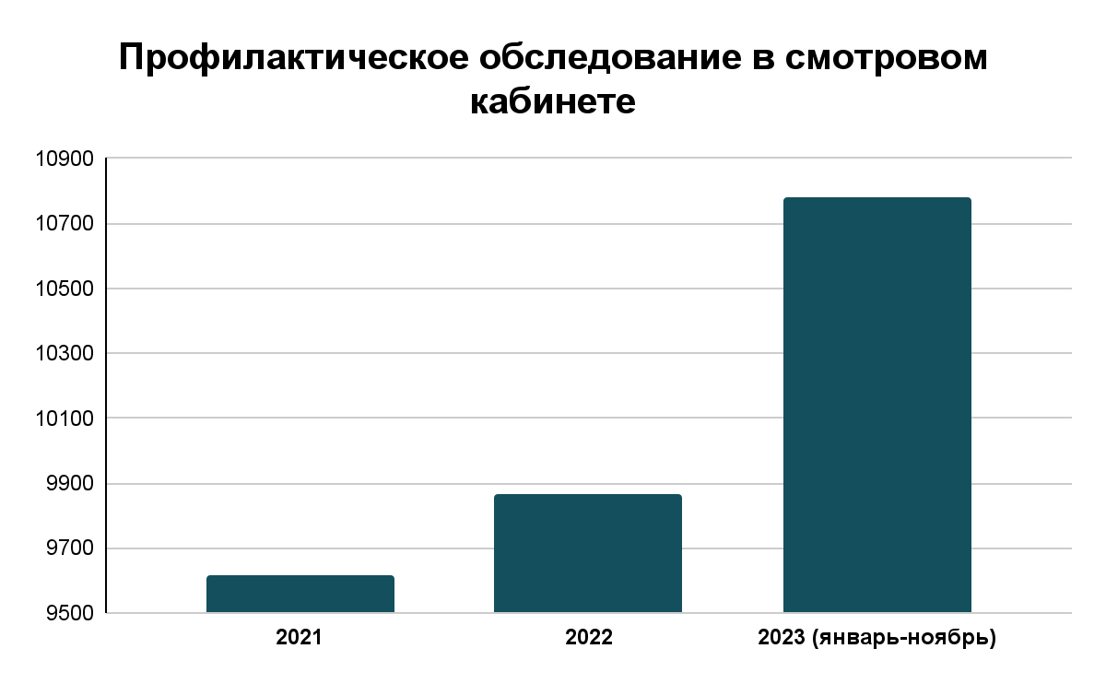
9864
10780
9617

Slide 7
Последовательность проведения обследования

Slide 8
Доврачебный опрос пациентов
Опрос:
слабость;
утомляемость;
снижение аппетита;
наличие болевых ощущений в животе или поясничной области, в молочной железе;
наличие “ранок” во рту;
наличие увеличенных родинок;
наличие нарушения менструального цикла и т.п.

Slide 9
2. Профилактический осмотр пациентов
Осмотр женщин включает:
осмотр кожных покровов и видимых слизистых оболочек;
осмотр и пальпацию молочных желез;
осмотр и пальпацию области щитовидной железы;
осмотр и пальпацию живота, периферических лимфоузлов;
осмотр в зеркалах шейки матки и влагалища;
бимануальное обследование матки и придатков;
пальцевое обследование прямой кишки.

Slide 10
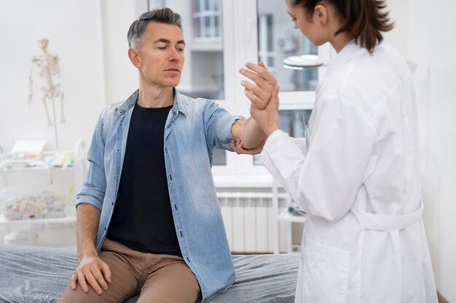
2. Профилактический осмотр пациентов
Осмотр мужчин включает:
осмотр кожных покровов и видимых слизистых оболочек;
осмотр и пальпацию области наружных половых органов;
области грудных желез;
щитовидной железы;
живота;
периферических лимфоузлов;
пальцевое обследование прямой кишки и области предстательной железы

Slide 11
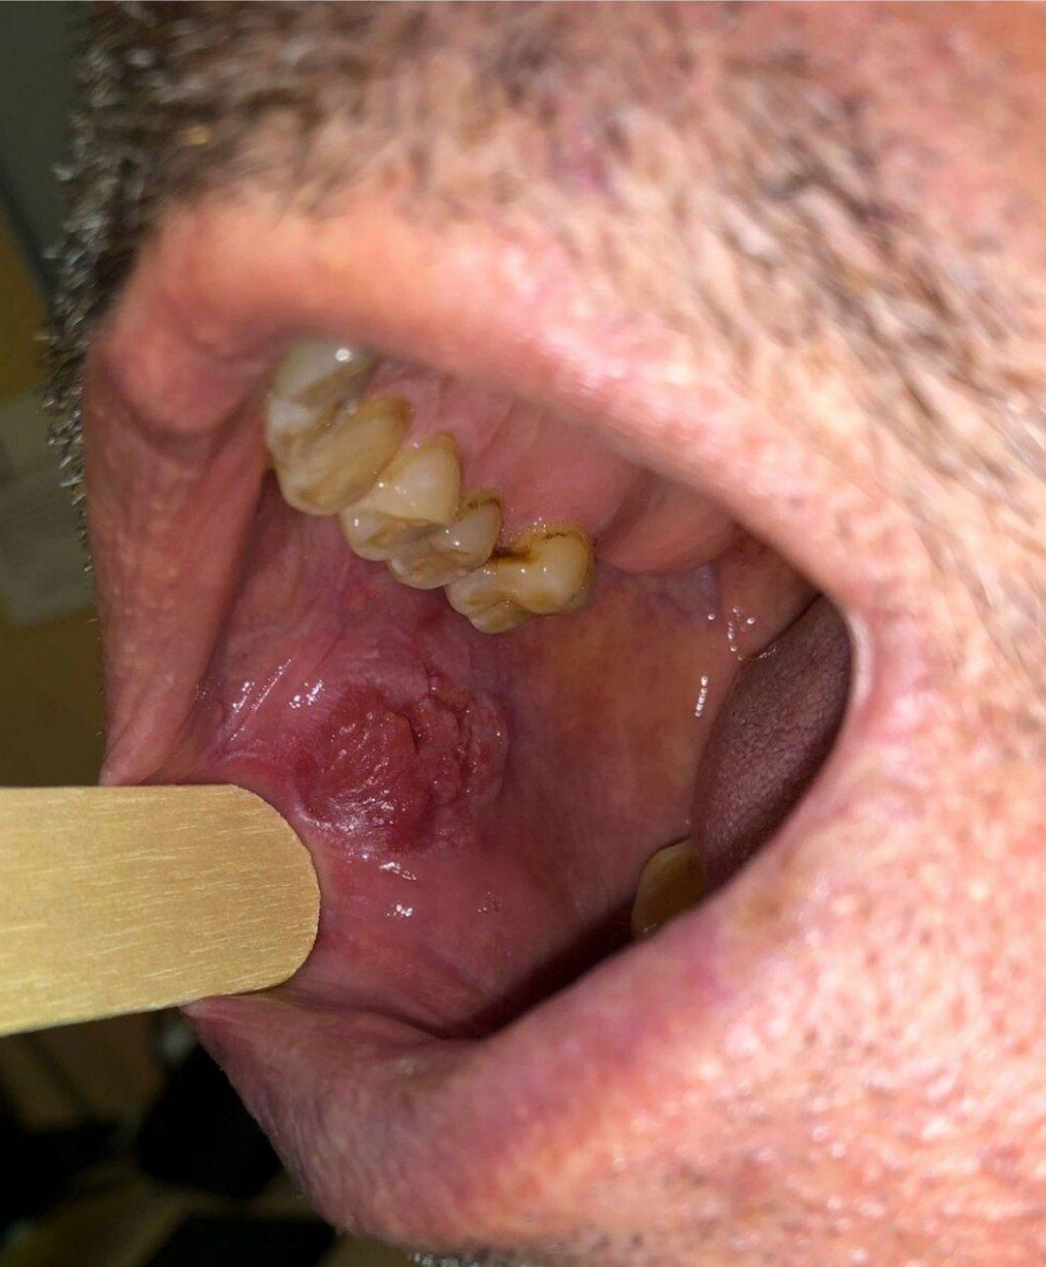
Виды осмотров
Осмотр полости рта.
Цель — обнаружение лейкоплакий, трещин, изъязвлений слизистой.

Slide 12
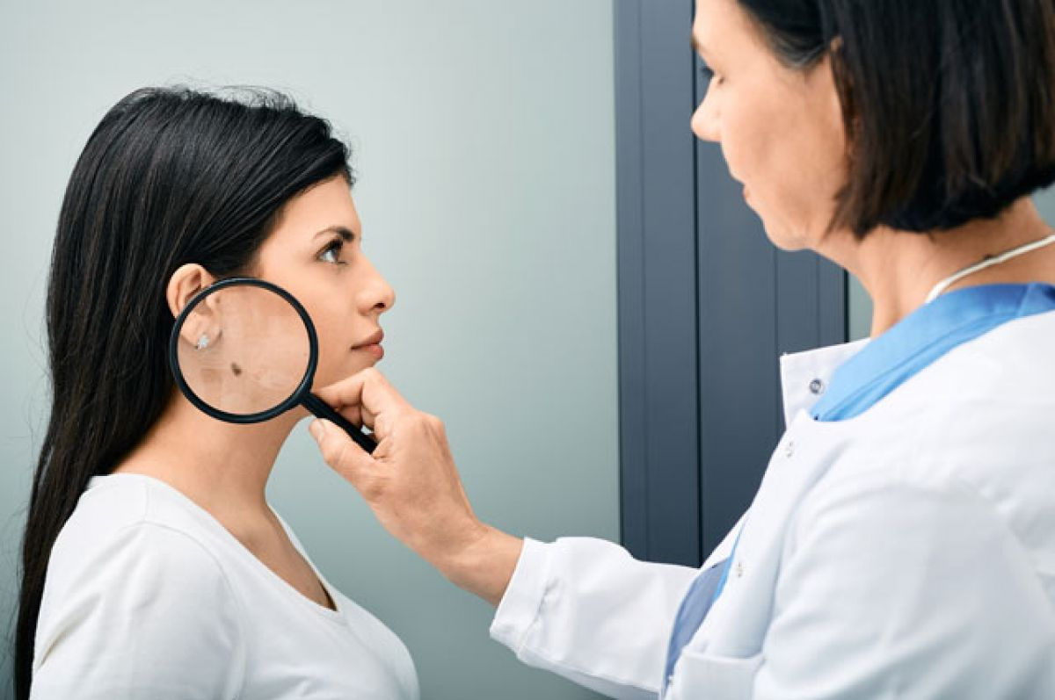
Виды осмотров
Осмотр кожных покровов. Цель - выявления пигментных бородавчатых и узелковых образований, изъязвлений.

Slide 13
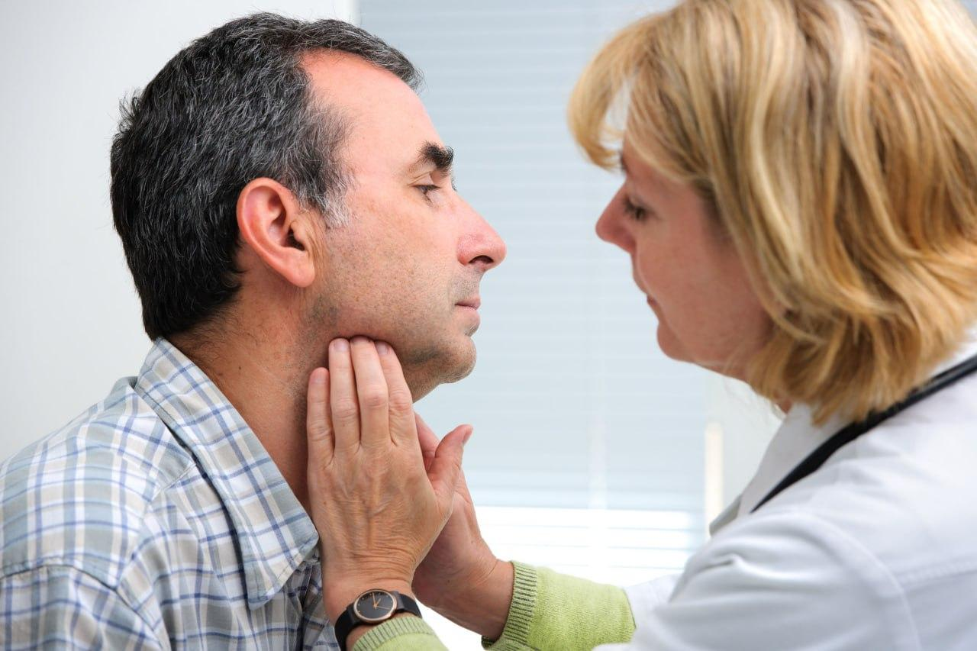
Виды осмотров
Пальпация лимфатических узлов. Цель - выявление метастаз опухолей различных локализаций в лимфатических узлах.

Slide 14
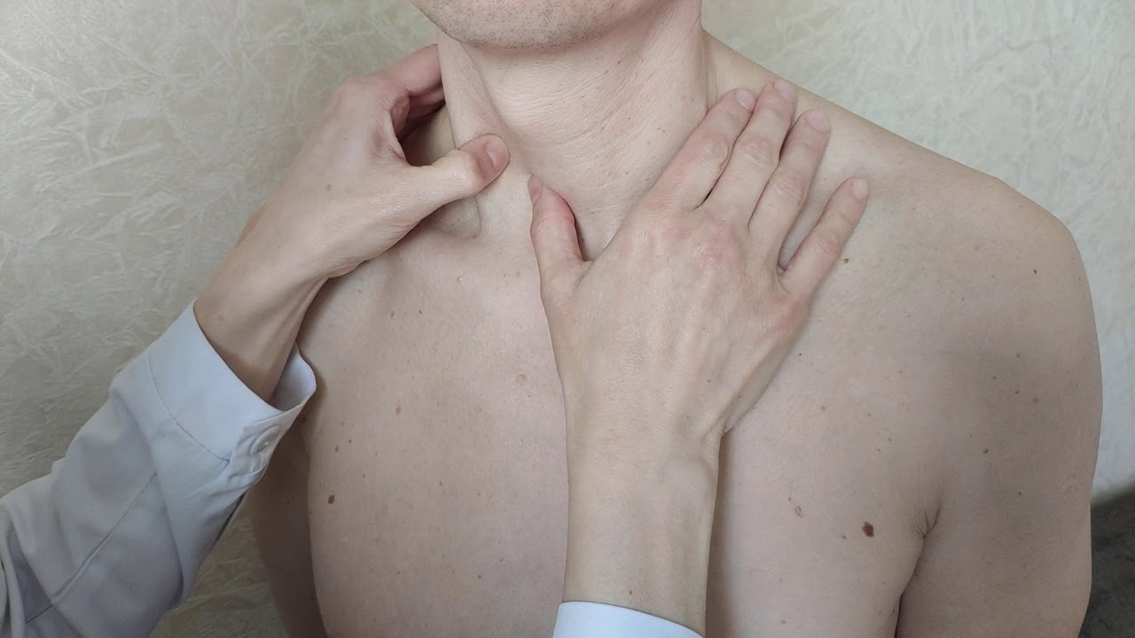
Виды осмотров
Пальпация щитовидной железы. Цель - выявление размера и консистенции щитовидной железы.

Slide 15
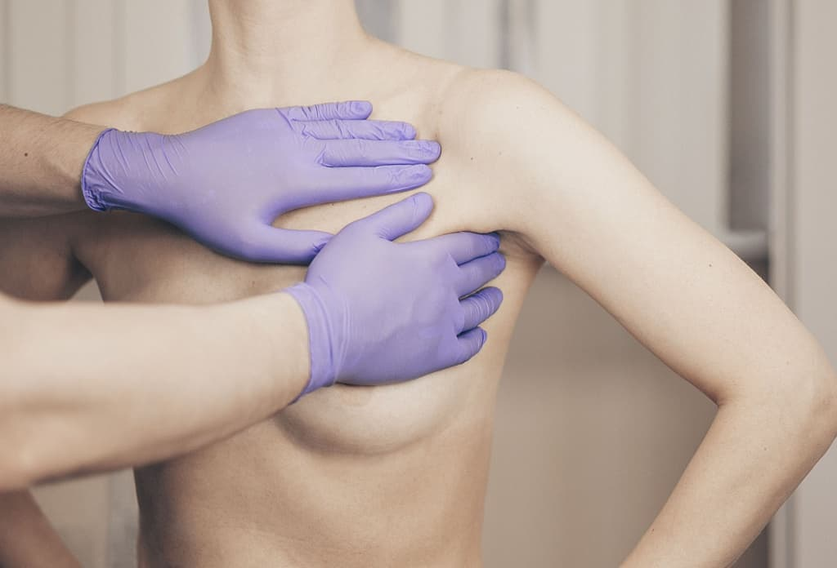
Виды осмотров
Обследование молочных (грудных) желез. Цель — выявление трещин, мокнутия, корочки, втяжения и фиксации соска, кожи, напоминающей лимонную корку, выделений из соска.

Slide 16
Виды осмотров
Осмотр и пальпация живота. Цель - исследование величины и формы живота, состояния пупка.

Slide 17
Виды осмотров
Обследование женских половых органов. Цель - осмотр слизистой вульвы и обнаружение изменений, осмотр шейки матки с помощью зеркал.

Slide 18
Забор мазков у женщин
Забор мазков у всех женщин, обратившихся в кабинет, с цервикального канала шейки матки и направление их в цитологическую лабораторию для исследования (забор материала для исследования проводится специальными цервикс-щеточками).

Slide 19
Последовательность проведения обследования
4. Оформление учётной карты онкологического осмотра.
5. Направление женщин старше 39 лет на маммографию. Согласно менструального цикла запись на исследование в программе ЕМИАС.
6. Выдача пациентам старше 49 лет направления на исследование кала на скрытую кровь, с разъяснением к подготовке на сдачу анализа.
7. Направление мужчинам в возрасте 45 лет и 51 года для сдачи крови на ПСА.
8. Информирование пациента о результатах выполненного онкологического осмотра.

Slide 20
Распределение новообразований
Женщины:
образования кожи;
образования молочных желез;
образования шейки матки.
Мужчины:
образования кожи;
образования предстательной железы;
образования мошонки.

Slide 21
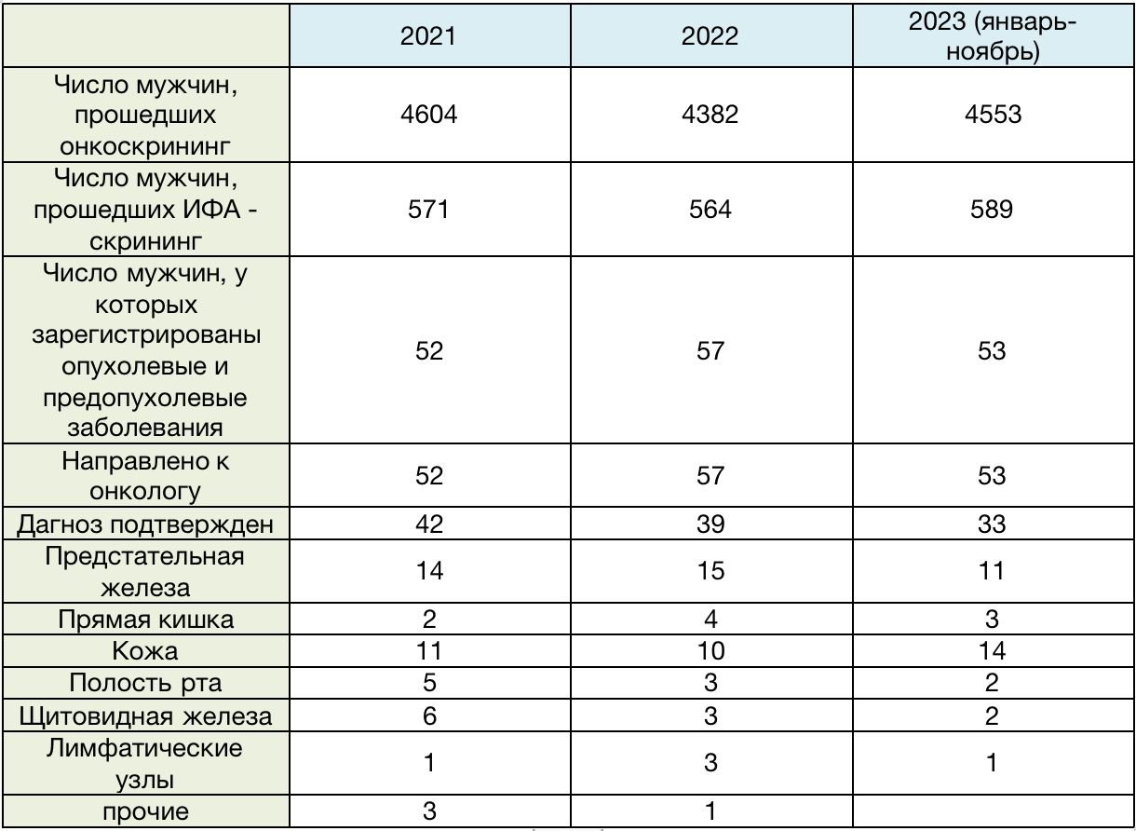
Онкоскрининг мужского населения. Сызранский район

Slide 22
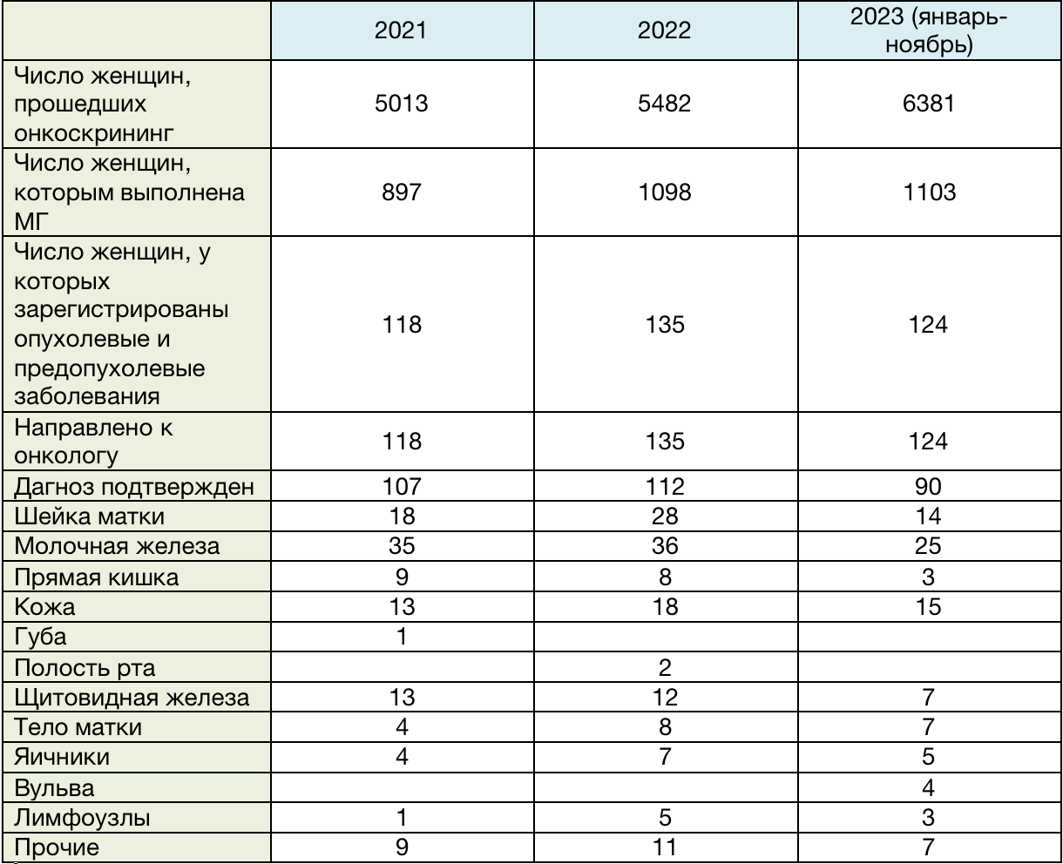
Онкоскрининг женского населения. Сызранский район

Slide 23
Темы для брошюр и бесед
Здоровый образ жизни;
Приемы самообследования молочных желез;
Рак шейки матки;
Что такое ПСА;
Щитовидная железа;
Профилактика и предупреждение простудных заболеваний;
Правильное питание;
О вреде алкоголя и курения;
Профилактика туберкулёза и значение флюорографии.

Slide 24
Порядок проведения онкологических осмотров проводится в соответствии с нормативными документами:
Приказ МЗ РФ от 19.02.2021 N 116н «Об утверждении Порядка оказания медицинской помощи взрослому населению при онкологических заболеваниях»
Приказ МЗ СО от 15 марта 2022 года N 295 «О совершенствовании организации медицинской помощи по профилю "онкология" взрослому населению в медицинских организациях, подведомственных министерству здравоохранения Самарской области»
Приказ Минздрава России от 02.10.2019 N 824н "Об утверждении Порядка организации оказания высокотехнологичной медицинской помощи с применением единой государственной информационной системы в сфере здравоохранения"

Slide 25
Пациент
I этап
дифференциальной и уточняющей диагностики
фельдшер
акушерка
врачи-участковые, ВОП
врач-онколог
ГБУЗ СОКОД
ГБУЗ СО "ТГКБ N 5",
онкологическая служба
(хирургическое, лучевое, лекарственное лечение в стационарных условиях или в условиях дневного стационара)

Slide 26
Спасибо за внимание!
Контактная информация:
Быкова Оксана Александровна
тел.: +7(964)970-54-68
e-mail: oks1981b@yandex.ru

